Slide 1
数据挖掘
第七章作业
宋子旻 信管2302 202321054046

Slide 2
观察数据集的特征，有几个属性？属性中的分类变量是什么？可视化分类变量（城市）和因变量（营收）之间的关系
数据集共有 5 个属性：
1.R&D Spend-X1（研发投入）
2.Administration-X2（管理费用）
3.Marketing Spend-X3（营销投入）
4.State-X4（所在城市）
5.Profit-Y（利润，因变量）
State-X4 是字符串类型，它是唯一的分类变量，表示公司所在的城市，其他均为数值型变量。

Slide 3
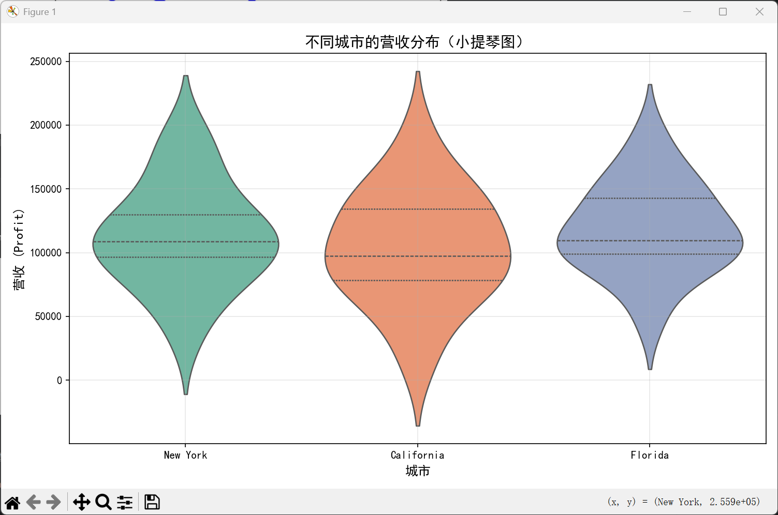
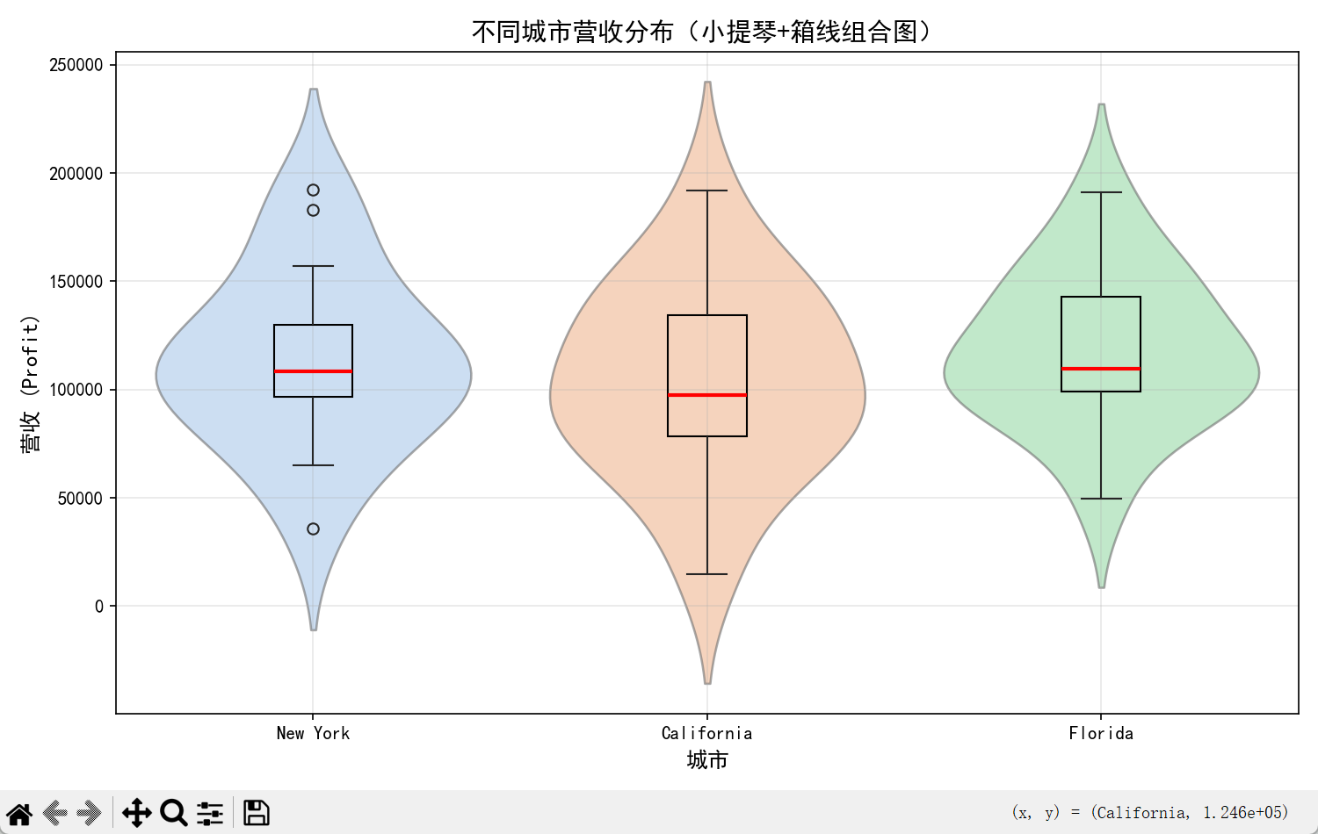
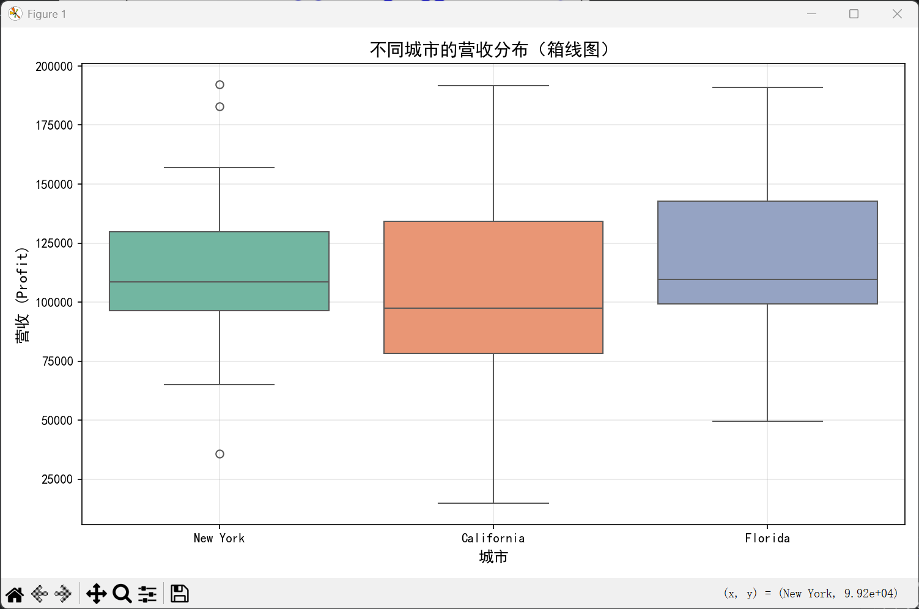
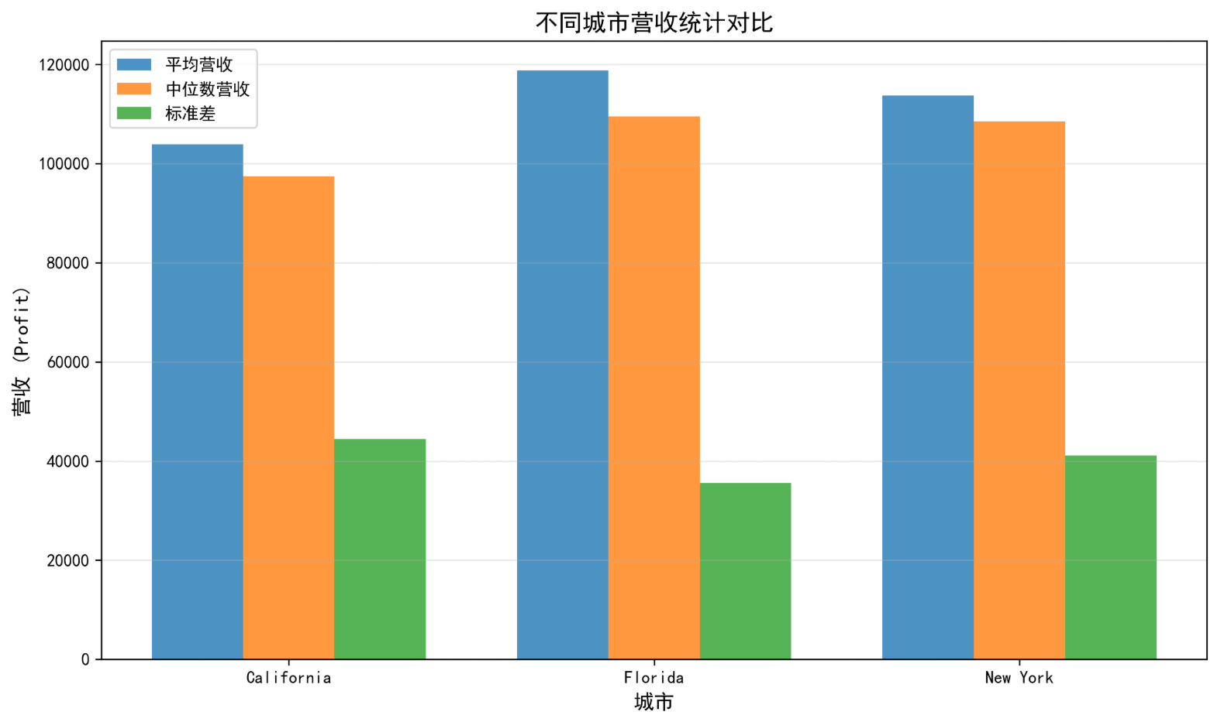
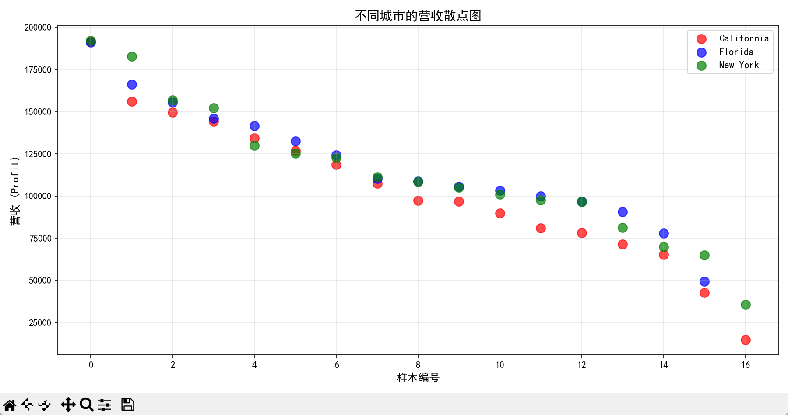
观察数据集的特征，有几个属性？属性中的分类变量是什么？可视化分类变量（城市）和因变量（营收）之间的关系
可视化如下：

Slide 4
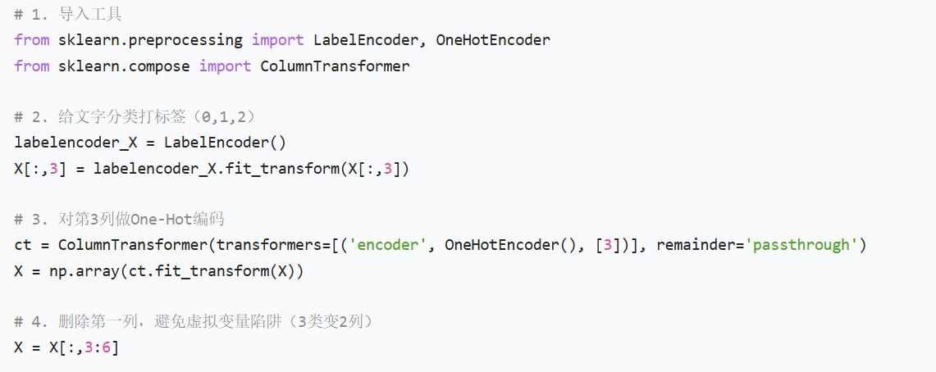
如何把分类变量转化为onehot，过程是什么？
1.文字标签数字化：先导入相关工具，使用LabelEncoder将文字形式的分类值转换为 0、1、2 这样的数字编号。
2.执行独热编码转换：使用ColumnTransformer配合OneHotEncoder，指定需要编码的目标列（如索引 3 的第 3 列），将第一步得到的数字标签转换为二进制向量形式： 0 → [1, 0, 0] 1 → [0, 1, 0] 2 → [0, 0, 1]
3.生成多列 0/1 特征：有多少个不同的类别，就会生成对应数量的 0/1 特征列（如 3 个类别会生成 3 列特征）。
4.删除冗余列规避陷阱：删除生成的 One-Hot 编码中的第一列。因为 n 个类别仅需 n-1 列就能完全区分，删除 1 列可以有效防止多重共线性问题（虚拟变量陷阱）。

Slide 5
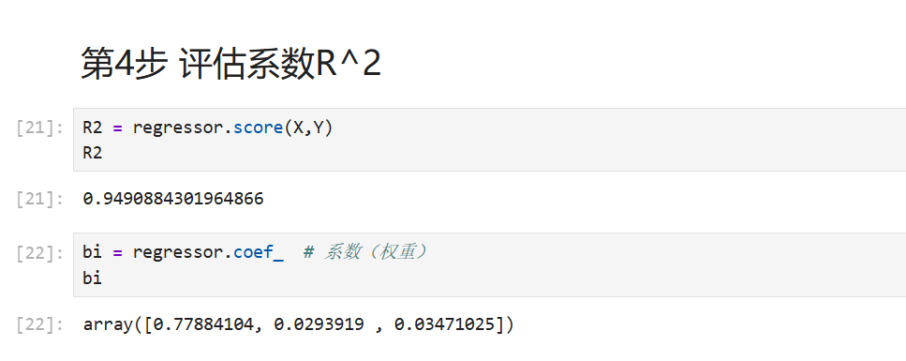
如何评估结果？R²
R²（决定系数）是线性回归模型拟合效果的核心评估指标，取值范围为0到1，越接近1说明模型拟合效果越好、预测能力越强。
它衡量模型能够解释的因变量变异占总变异的比例，计算公式为R²=1-残差平方和/总平方和，代码中可直接调用训练好的回归模型的score(X,Y)方法快速计算。

Slide 6
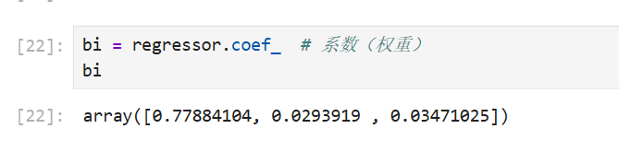
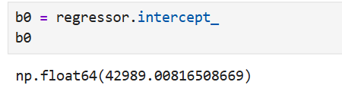
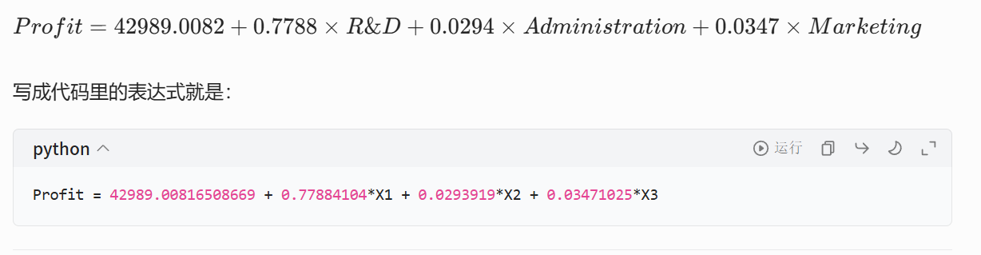
如何获得系数（属性的权重），以及截距？
怎么分析这个结果？最终的数学公式应该是什么？
各变量对利润的影响存在明显差异：
研发支出对应的回归系数最大，说明其对企业利润的正向影响最显著、边际贡献最高，是拉动利润增长的核心驱动因素。
行政支出与市场营销支出的系数均较小，表明二者对利润的边际贡献相对较低。
同时，系数偏小也可能暗示这两个变量之间，或与其他自变量之间存在一定程度的多重共线性，导致其单独对利润的解释力被削弱。
整体来看，研发投入是影响利润的关键因素，而行政与营销支出对利润的独立影响相对有限。 结果分析时主要关注系数的大小与符号，图中所有系数均为正，说明三个变量都对利润有正向影响。
其中研发支出的系数最大，表明其对企业利润的正向影响最显著、边际贡献最高，是拉动利润增长的核心驱动因素。行政支出与市场营销支出的系数较小，说明二者对利润的边际贡献相对较低，这也可能暗示这两个变量之间或与其他自变量存在一定程度的多重共线性，导致其单独对利润的解释力被削弱。
整体来看，研发投入是影响利润的关键因素，行政与营销支出对利润的独立影响相对有限。

Slide 7
本次案例采用数据的特征，分类变量的存在，对多元线性回归带来怎样的影响？
本次案例采用经典的 50 家初创公司利润预测数据集，数据呈现混合类型特征结构。因变量为企业利润这一连续数值型指标，自变量包含三类核心财务数值特征：研发支出、行政支出和市场营销支出，同时包含一个关键分类特征 —— 公司所在城市，涵盖纽约、加州、佛罗里达三个不同地域类别。这种混合数据结构要求我们在构建多元线性回归模型时，必须对分类变量进行专门的预处理操作。
若不对分类变量进行规范处理，会直接引发严重的模型拟合偏差问题。分类变量本质上仅代表不同的类别属性，不具备任何数值大小或顺序意义。如果直接使用 LabelEncoder 将城市转换为 0、1、2 等数字代入模型，会让模型错误地学习到类别间存在 "大小顺序" 的虚假关系，完全违背分类变量的本质，导致特征与利润之间的关系判断失真，最终大幅降低模型的拟合精度和结果的可靠性。
对分类变量进行规范处理需采用 One-Hot 编码方式，但同时必须警惕虚拟变量陷阱。对 3 个城市类别进行 One-Hot 编码会生成 3 个二进制特征，这些特征之间存在完全线性相关关系，任意一个特征都可由另外两个推导得出。若全部代入模型会导致参数无法求解，因此必须删除 1 个冗余特征。此外，编码会增加模型的特征维度，需要在预处理阶段将分类变量与数值变量分开处理。
经过规范处理的分类变量能够为模型带来显著的价值提升。它不会改变核心数值特征的影响逻辑，研发支出仍然是拉动利润增长的最核心驱动因素。更重要的是，分类变量的合理融入极大地丰富了模型的解释维度，让模型能够捕捉不同城市的政策环境、市场条件等地域差异对利润的潜在影响，使模型解释更全面，最终构建出 R² 达 0.949 的优秀拟合模型。

Slide 8
能否把分类变量直接lable化，也就是变成0、1、2后直接计算？不转化称one-hot合理吗？
分类变量能否直接标签化（转为 0、1、2）后计算，不转 One-Hot 是否合理，不能一概而论，需根据变量类型判断。
对于城市、颜色、品牌这类无序分类变量，直接标签化极不合理。这会引入错误的顺序关系，让模型误判类别间存在 "大小" 差异，还会错误假设不同类别间的差异相等，完全违背变量本质，导致模型拟合偏差。
但对于成绩、满意度这类有序分类变量，标签化是既合理又高效的选择，因为这类变量本身具有明确、可量化的内在顺序关系。本次案例中的 "城市" 属于典型无序分类变量，因此直接标签化不合理，必须使用 One-Hot 编码。

